Slide 1

Консультация для родителей
«ФИНАНСОВАЯ ГРАМОТНОСТЬ ДЕТЕЙ
ДОШКОЛЬНОГО ВОЗРАСТА»
МКДОУ «Детский сад №3 п.Теплое»
Подготовил воспитатель
подготовительной к школе группы
Галицкая Е. В.

Slide 2
Актуальность темы
Современные дети с раннего детства так или иначе сталкиваются
с экономическими вопросами. Они слышат как родители обсуждают
состояние зарплаты, рост цен в магазинах.
Желание обладать дорогостоящей игрушкой, которую мама и папа
не могут приобрести – также соприкосновение с миром финансов.
Задачей родителей и педагогов является создать у малышей правильное представление о деньгах, семейном бюджете, производстве, потреблении и прочих важных понятиях.
Нужно ли воспитывать в ребенке такие качества, как бережливость,
экономность, трудолюбие? Конечно, нужно! От этого зависит, каким будет ребенок во взрослой жизни – расточительным или бережливым. Но как приучить детей к экономии?
В дошкольном детстве можно дать элементарные сведения из области экономики:
формировать у детей правильное отношение к деньгам;
рассказать о способах их зарабатывания;
учить разумному их использованию.

Slide 3
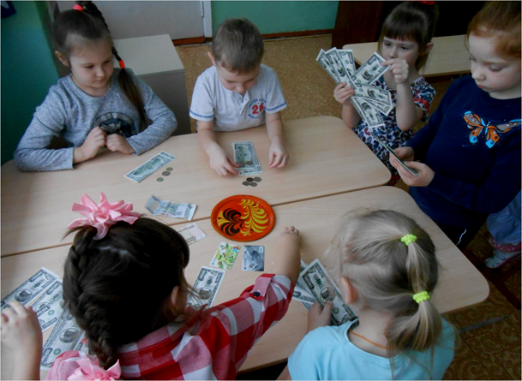
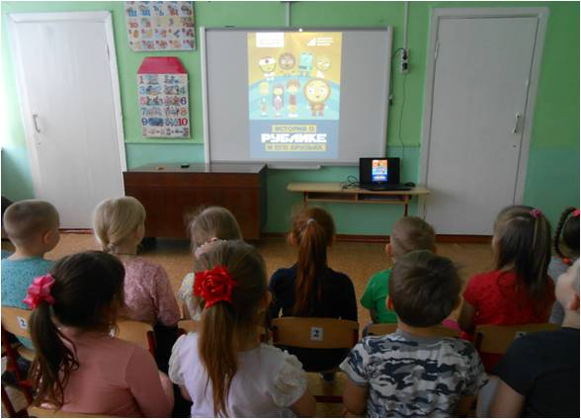
В нашем дошкольном учреждении планомерно и регулярно проводится работа с детьми по формированию у малышей основ финансовой грамотности.
Работа проходит в разной форме: это и создание доступной предметно-пространственной развивающей среды соответствующей данной тематике, и ознакомление с тематической литературой (сказками загадками, пословицами и поговорками), и просмотр мультфильмов, рассматривание комиксов, проведение экскурсий, организация настольных и сюжетно-ролевых игр, знакомящих детей с профессиями взрослых, особенностями каждой профессии, ее пользе для окружающих людей. Отражают свои представления о полученных знаниях дети в творческой и изобразительной деятельности.

Slide 4
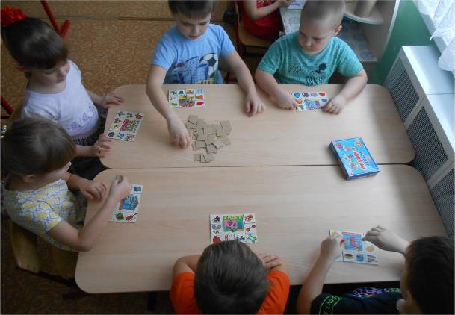
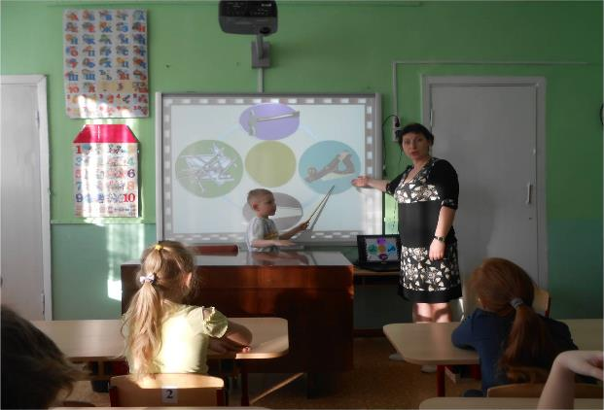
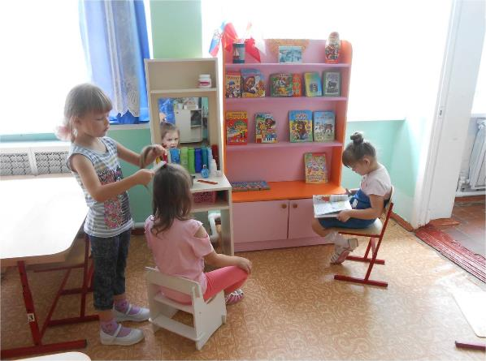
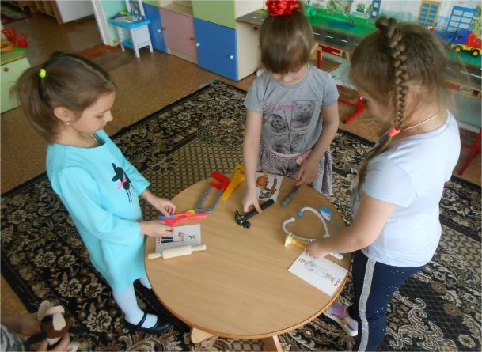
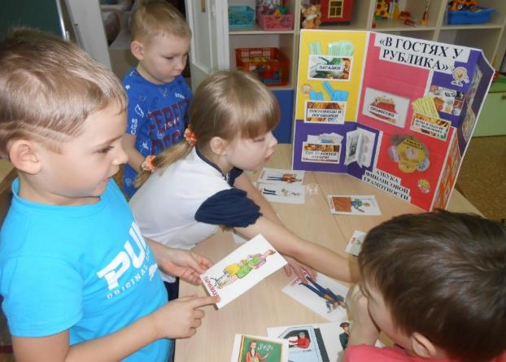

Slide 5
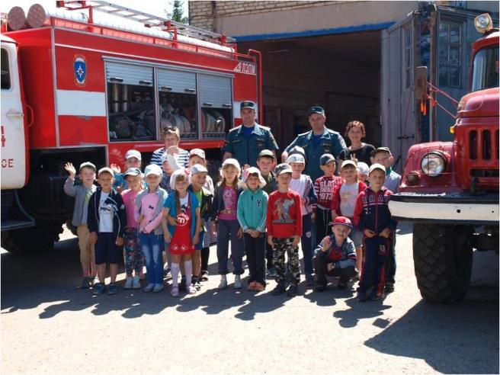
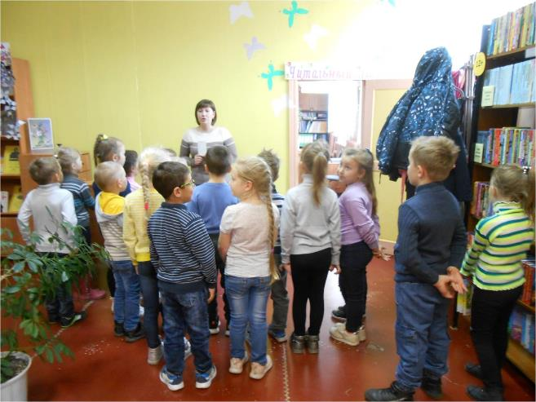
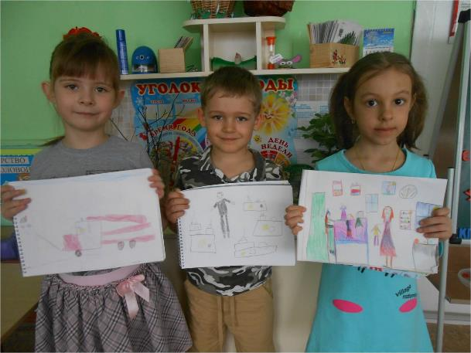
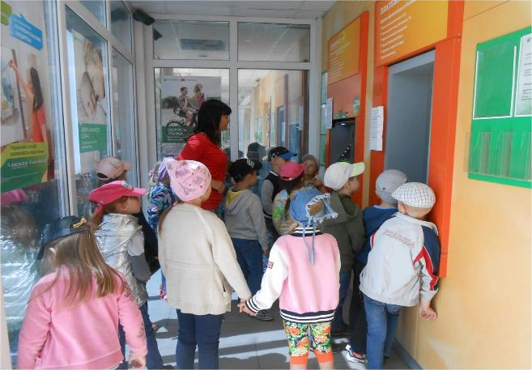
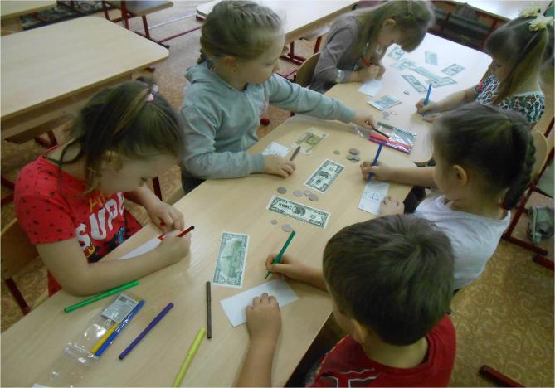

Slide 6
Образовательная и воспитательная работа с детьми в ДОУ проводиться в сотрудничестве с семьей (законными представителями воспитанников). Предлагаем ВАМ, уважаемые родители,
несколько полезных советов по ознакомлению детей с миром
финансов:
обучение обращению с деньгами лучше всего начать с пятилетнего возраста, так как с этого момента ребенок готов начать изучать нечто новое. В период от 5 до 7 лет необходимо ввести ребенку понятие труда. Малыш должен начать понимать, что доход – это результат трудовой деятельности. Ребенку нужно знать о том, какой профессией занимаются его родители. Перед чадом важно делиться успехами своей карьеры.
Когда ребенок пойдёт в школу, он уже должен уметь совершать покупки. Местом для обучения может послужить школьная столовая, так как в ней можно наглядно показать, как выглядят деньги, процесс их размена и момент выдачи сдачи.
На каждом этапе обучения родители обязаны осуществлять контроль. Если ребенок ошибся, то агрессия – это не выход. Напротив, надо помогать, но и делать все за него тоже не стоит, так как у него должна развиться самостоятельность принятия решений.
Объясните ребенку, что такое деньги и откуда они появляются.

Slide 7
Инструкция, которой следует придерживаться, чтобы ребенок понял, что такое деньги:
•для начала детям нужно показать монетки и купюры, чтобы он внимательно их рассмотрел. Пока он знакомится с ними, необходимо разъяснить ему, что за деньги в магазинах покупаются товары;
•когда родитель покупает малышу игрушку, можно вложить ребенку в руку купюры, чтобы он на кассе сам оплатил покупку. Таким образом, он поймет, что за вещи надо платить;
•ребенку нужно приобрести небольшую копилку и складывать в неё монеты, так он не только поймет цену денег, но и научится их хранить и экономить;
•чтобы ребенок понял, откуда у родителей берутся деньги, ему нужно чаще рассказывать о своей работе. Говорить о том, чем вы там занимаетесь, какую пользу приносите и какие имеете успехи. Важно поставить акцент на том, что за проделанный труд, вы получаете определенную сумму денег. Когда ребенок немного повзрослеет необходимо познакомить его с кредитными картами и показать процедуру снятия наличных при помощи банкомата;

Slide 8
•никогда не нужно использовать деньги в качестве поощрения. Если так делать, то у ребенка возникнет неправильное представление о деньгах, и он с большой вероятностью вырастет финансово неграмотным, так как для него денежные средства будут не наградой за труд, а инструментом для манипулированием людьми;
•чтобы ребенок на самом деле понял, что такое деньги и как они ценны в семье, необходимо все показать ему на примере. Допустим, у него сломалась игрушка. Не надо сразу бежать в магазин и покупать новую. Пусть он поймёт, что деньги не безграничны и зарабатываются трудом.
Рекомендации для родителей
Разговаривайте с детьми, отправляясь вместе с ними за покупками.
Возьмите ребенка в банк.
Поговорите с детьми о вложении денег.
Определите норму выдачи денег, и подарите ребенку копилку.
Научите детей зарабатывать деньги.
Помогите детям определить цель, для достижения которой они будут откладывать деньги.

Slide 9
Покажите ребенку, как пользоваться кредитной карточкой.
Вовлекайте детей в обсуждение семейного бюджета и планирование отпусков.
Расскажите детям о том, что такое пожертвования на благотворительные цели.
Будьте для ребенка примером.
Три игры, которые научат ребенка финансовой грамотности
Игра 1. «Размен»
В магазине дети видят, как вы достаёте деньги из кошелька. А смогут ли они сами набрать нужную сумму? Первая игра научит ребёнка различать монеты, разменивать купюры и собирать одну и ту же сумму разными способами.
Как играть
У вас наверняка накопилось много мелочи. Высыпьте её на стол и расскажите ребёнку, какие бывают монетки. Дайте их рассмотреть, сравнить размер, вес, цвет, толщину.
То же самое проделайте с купюрами. Объясните, что деньги — это конструктор. Мы собираем из них сумму, которую отдаём в магазине за

Slide 10
покупки. Покажите ребёнку, как это работает: например, соберите 10 рублей из монет несколькими разными способами (из монет по 1 рублю, по 2 рубля, по 5 рублей и т.д. — комбинации могут быть разными).
А теперь предложите ребёнку «разменять» ваши деньги. Пусть разменяет вам монетами 10 рублей, 50 рублей, 100 рублей.
Результат
Эта игра научит ребёнка различать и считать деньги. Хотите сделать процесс более захватывающим? Предложите ребёнку собрать разные комбинации одной суммы денег на скорость.
Игра 2. «Магазин»
Теперь ребёнок знает, что любую сумму можно сложить из разных денег. Что делать с этими деньгами? Правильно — ходить в магазин и платить за покупки.
Порепетируйте поход в магазин дома.
Как играть
Как в детстве, только вместо листиков возьмите настоящие монеты и мелкие купюры.

Slide 11
Разложите на столе «товары»: игрушки, продукты из холодильника.
К каждому товару прикрепите ценник. Договоритесь, кто будет «продавцом», а кто — «покупателем».
Если «покупатель» — ребёнок, то он должен будет собрать нужную сумму из купюр и монет и отдать вам в обмен на товар. Если сумма вышла больше — пусть дождётся сдачи. Затем поменяйтесь ролями. Теперь задача ребёнка-«продавца» проверить, правильно ли вы дали ему деньги. И если нужно, вернуть сдачу.
Результат
Эта игра учит ребёнка основному принципу товарно-денежных отношений: чтобы приобрести какую-то вещь, нужно за неё заплатить. Продавец получит эти деньги и использует их для развития своего бизнеса — купит новые товары или улучшит те, что продаёт сейчас.
Игра 3. «Квест в супермаркете»
Предыдущие игры научили ребёнка различать деньги по номиналу и платить за покупки. Пора проверить знания на практике.

Slide 12
Как играть
Предложите ребёнку пойти в магазин. Объясните, что в этот раз он будет за главного: ему нужно будет проследить, купили ли вы все запланированные товары, и хватило ли на них денег.
1. Вместе с ребёнком составьте список покупок и приготовьте сумму, которую планируете потратить в магазине.
Совет: пусть список покупок не будет длинным (максимум три-четыре товара), а сумма денег — не очень большой, чтобы ребёнку было проще в ней ориентироваться (двести-триста рублей).
2. Вместе с ребёнком пройдитесь по магазину. Его задача — собрать все товары из списка и уложиться в запланированную сумму. Обратите внимание ребёнка на то, что товары из одной категории (например, молоко) могут стоить по-разному. Цена зависит от имени производителя и от объёма товара.
3. К концу похода по магазину предложите ребёнку купить дорогой товар не из списка — например, коробку со сладостями. Если ребёнок согласится, спросите: а хватит ли у него денег? Денег на всё, разумеется, не хватит. Тогда предложите ему варианты: либо вы отказываетесь от

Slide 13
покупки товаров из списка и покупаете коробку сладостей, либо откладываете сладости на потом и идёте на кассу только с теми покупками, которые запланировали заранее.
Пусть выбирает ребёнок.
Результат
В конце этой игры он научится сразу нескольким вещам:
Во-первых, узнает, что перед походом в магазин нужно составлять список покупок. Так проще не нахватать в корзинку лишнего и не растратить все деньги.
Во-вторых, узнает, что одни и те же товары могут стоить по-разному. И необязательно самый дорогой товар — самый лучший.
В-третьих, он узнает, что все покупки делятся на желаемые и необходимые. Коробка сладостей — это желаемая трата. Конфеты — дело вкусное, но если дома ждут молоко и подсолнечное масло, а денег с собой немного — можно обойтись и без конфет. То есть в этом случае коробка сладостей — это желаемая покупка, а молоко и подсолнечное масло — необходимые.
Четвёртый урок ждёт его на кассе. Ребёнку предстоит заплатить за покупки и проверить сдачу, которую даст ему кассир. Предложите

Slide 14
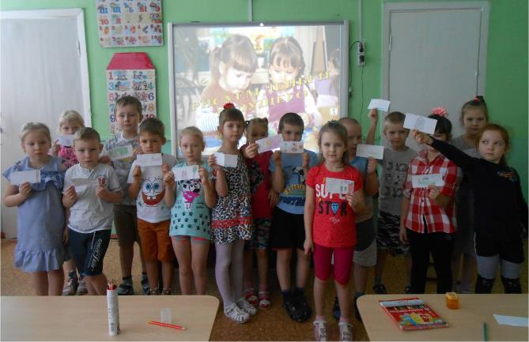
ребёнку оставить сдачу себе. Он может потратить её на игрушку или что-то вкусненькое, а может положить в копилку.
Ура, квест пройден. Периодически повторяйте его с ребёнком — так он скорее научится разумно относиться к тратам.
Успехов Вам в процессе формирования финансовой грамотности!
Источники использованной литературы:
https://www.maam.ru/detskijsad/konsultacija-i-rekomendaci-dlja-roditelei-zachem-nuzhna-rebenku-finansovaja-gramotnost.html,
Портал Moneykids.ru

